Slide 1
ОБЛЕПИХА, ЛОХ И ШЕФЕРДИЯ
1. Значение и происхождение породы
2. Морфологические особенности облепихи.
3. Биологические особенности облепихи.
4. Агротехнические приемы выращивания облепихи
5. Лох. Значение, распространение и перспективы интро­дукции.
6. Шефердия

Slide 2
Растения семейства Лоховые
Облепиха, лох и шефердия – представители семейства Лоховые (Elaeagnaceae). В семействе лоховые всего 3 рода и около 55 видов, распространенных в Европе, Азии и Северной Америке. Лоховые -деревья и кустарники с характерным опушением из щитковидных чешуек или звездчатых волосков.
Для всех трех родов характерно наличие корневых клубеньков с азотфиксирующими бактериями, благодаря чему лоховые могут произрастать также на очень бедных почвах

Slide 3
Облепиха крушиновидная
Самый распространенный и введенный в культуру вид - облепиха крушиновидная (Hippophaë rhamnoides L.).
В бывшем СССР дикие заросли облепихи занимали около 40 тыс. га, культурные плантации - 4 тыс. га. С этих площадей собирали до 4160 т плодов. Для переработки плодов были построены заводы в Бийске и Улан-Удэ, для которых сырья постоянно не хватает. Потребность в облепиховом масле государств СНГ ежегодно составляет около 800 т, для производства такого количества необходимо увеличить производство плодов в 20-25 раз.
На территории Беларуси облепиха в диком виде не произрастает и является интродуцированным видом. В республике она впервые появилась в 1940 г, в Ботаническом саду АН БССР. Однако до 70-х годов она в республике являлась редким растением. Первая плантация, площадью 20 га, была впервые создана по инициативе ЦБС АН БССР в совхозе «Любань» Вилейского района Минской области.
Сорта облепихи включены в Госреестр для промышленного возделывания и для любительского садоводства. Однако промышленных насаждений облепихи в садах Беларуси в настоящее время нет, хотя распространена она повсеместно и пользуется популярностью у садоводов-любителей.

Slide 4
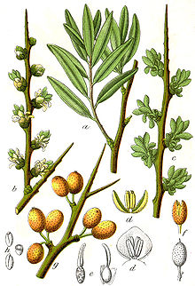
Облепиха
Род Облепиха (Hippophae) cемейство лоховые (Elaeagnaceae).
Народные названия: ананас сибирский, восковуха, джида, дереза, золотое дерево, ивотерн, крушина
Научное название рода Hippohae происходит от греческих слов Hippos (конь) и Phae (блестящий). Это говорит о ее давнем использовании в ветеринарии. Лошадям давали есть молодые листья и побеги облепихи, от чего у них становилась шерсть гладкой и блестящей. Больные лошади быстро поправлялись.

Slide 5
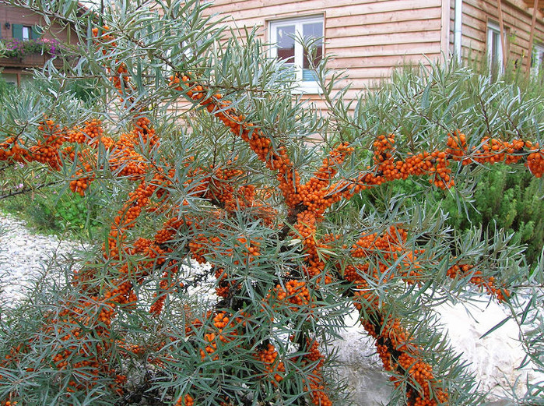
Значение
Облепиха - ценная поливитаминная культура.
Химический состав плодов обеспечивает эффективное действие их в медицинских и пищевых целях.
В коре облепихи найден гипафаин, которому приписывают противоопухолевое действие.
Плоды облепихи пригодны для приготовления компотов, варенья, желе, киселя, пастилы.
Кора облепихи является источником красящих и дубильных веществ.
Облепиха используется для закрепления склонов оврагов и движущихся песков, а также как декоративный кустарник.

Slide 6
Химический состав
В плодах облепихи содержится около 4 % сахаров, 2,5 % органических кислот.
Плоды содержат разнообразные витамины (С, В1, В2, Е и др.) и являются одним из лучших натуральных витаминоносителей. Содержание в плодах витамина С составляет 100-300 мг%, каротина - до 30 мг% (в 4 раза больше, чем в моркови).
В плодах облепихи содержится масло (в мякоти и кожице > 6%, в семенах около12%), которое применяется в медицине при заживлении ран.

Slide 7
Лекарственные свойства
Плоды облепихи и облепиховое масло уменьшают боли и прекращают воспалительные процессы, ускоряют грануляцию и эпителизацию тканей, способствуют быстрому заживлению ран и обладают бактерицидным и поливитаминным действием.
Масло облепихи используют для приема внутрь и для наружного применения. Оно обладает болеутоляющим эффектом, ранозаживляющими и противовоспалительными свойствами, применяется в практике хирургических, ожоговых и гинекологических клиник. Облепиховое масло хорошо помогает при лечении ожогов.
Употребляя облепиху регулярно и в небольших количествах, можно избежать многих заболеваний и поддерживать организм в зимний период.
Болезни зубов, десен и слизистой ротовой полости также лечат облепиховым маслом. Облепиховое масло незаменимо при ринитах, фарингитах, ларингитах, тонзилитах. Людям страдающим воспалительными заболеваниями десен, парадонтозом полезно провести курс облепиховой аппликацией. Облепиховое масло стимулирует восстановительные процессы в поврежденных тканях, регулирует обмен веществ.

Slide 8
Морфологические особенности
Облепиха представляет собой многоствольный листопадный кустарник высотой 1-3 м, реже дерево 3-6 м. Крона состоит из побегов и ветвей разного возраста. Растение двудомное, ветроопыляемое.
Продолжительность жизни - до 40 лет. Срок эксплуатации – 12 -15 лет.
Почки у облепихи смешанные, образуются по бокам побега в пазухах листа и размещаются по спирали. Цветение и плодоношение облепихи происходит на приросте текущего года. Во время цветения цветки собраны как бы в соцветия по 6-20 мужских, по 4-9 женских. Однако это не соцветия, потому что их центральная ось прорастает в побег. Цветки невзрачные, плохо заметные.
Пол сеянцев можно выяснить только на 4-5-м году жизни сеянцев по генеративным почкам. На мужских растениях почки гораздо крупнее, чем на женских.

Slide 9
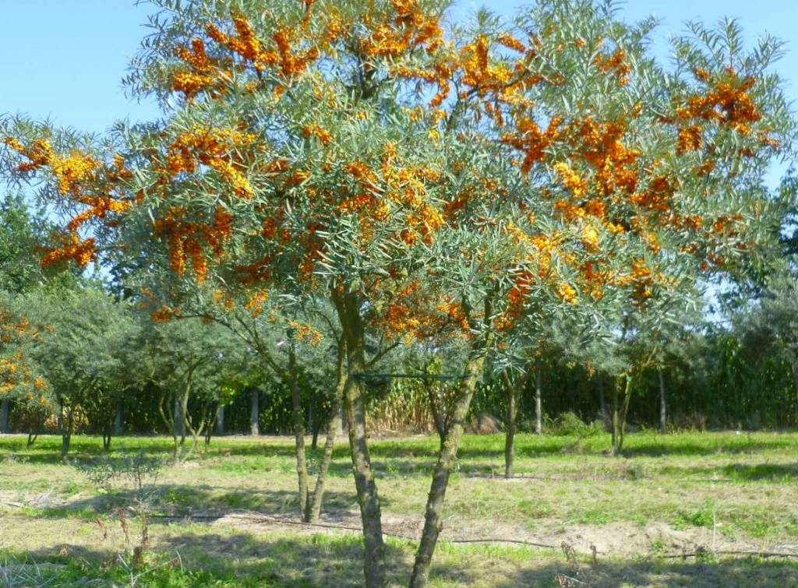

Slide 10
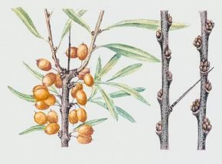
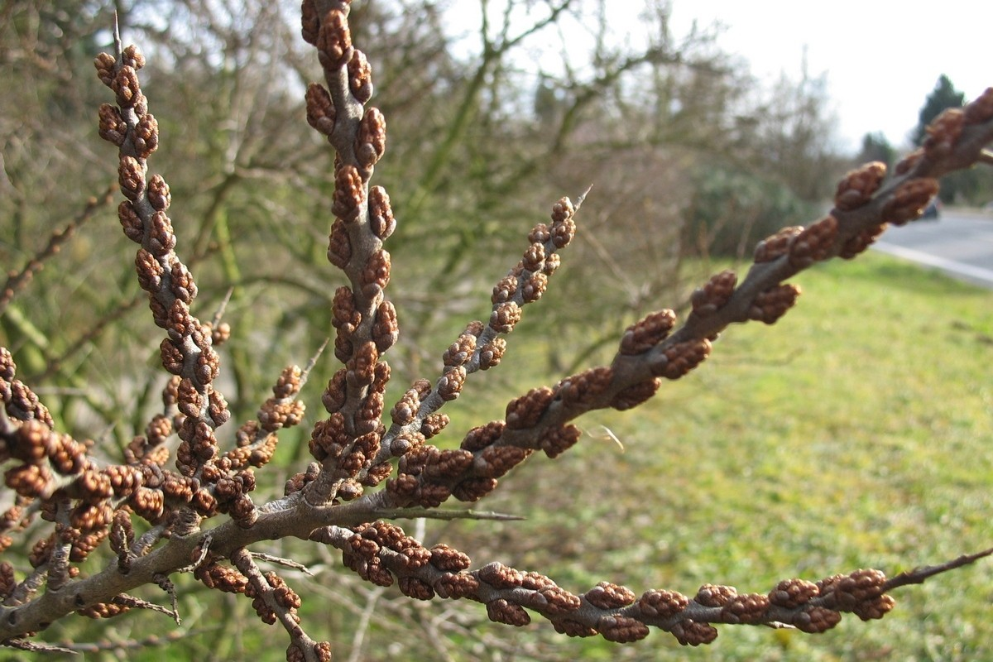
Генеративные почки на женском и мужском растениях
Слева – плодоношение облепихи
В центре – однолетний прирост женского растения
Справа – однолетний прирост мужского растения
Почки на мужском растении

Slide 11
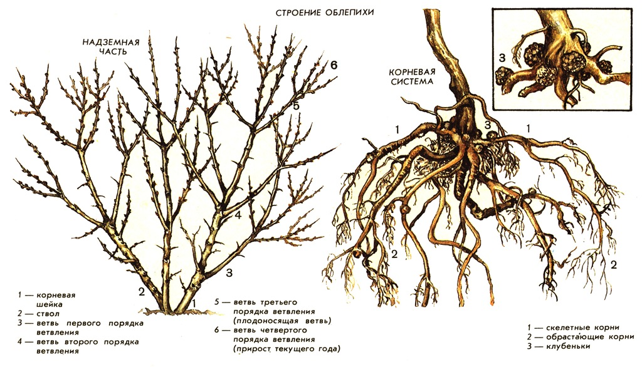
Корневая система не глубокая, шнуровидная. Корни длинные, толстые, мясистые, содержащие много воды. Основная их масса залегает в зоне штамба (150-200 см.) на глубине 20-60 см. На корнях закладываются придаточные почки, из которых вырастают корнепорослевые побеги, что в природе приводит к формированию зарослей куртинного типа. 5-ти летний куст дает 20-25 отпрысков.
На корнях облепихи имеются многочисленные наросты, которые образовались в результате азотофиксирующих бактерий, благодаря чему облепиха успешно растет даже на бедных песчаных почвах.

Slide 12
Биологические особенности
Облепиха характеризуется обильным и регулярным плодоношением.
На 7-8-й год после посадки урожай с дерева достигает 20-25 кг, а урожайность - 100-130 ц/га. Урожайность у облепихи начинает резко возрастать с 3-го года, достигая максимума в 8-10 лет, затем прирост уменьшается, что приводит к некоторому снижению урожаев, однако они остаются довольно высокими до 15 лет.
Облепиха считается растением с узкой экологической специализацией . Дикорастущие виды обычно приспособлены только к условиям определенной местности.
Облепиха плохо переносит кратковременные затопления, а также не может расти в условиях затенения, под пологом других растений.
Морозоустойчива, переносит до - 50 ⁰ С, но не терпит оттепелей.
Обладает определенной пластичностью в отношении условий почвенного питания. Она успешно растет на почвах с рН от 5,1 до 7,9, с количеством нитратного азота от 0,2 до 4,9 мг/100 г почвы, калия от 67 до 242, фосфора от 61 до 502 мг/кг почвы.

Slide 13
Размножение
Размножается облепиха зелеными и одревесневшими черенками, прививкой, корневыми отпрысками.
В питомниках облепиху чаще всего размножают одревесневшими черенками, дефицитные сорта - зелеными.
Для размножения одревесневшими черенками хорошо вызревшие побеги режут со здоровых чистосортных кустов 4-5-ти летнего возраста, в конце ноября, начале декабря.
Хранят под снегом или в помещении с температурой от 0 до - 5 ⁰С.
Рано весной из побегов нарезают черенки длиной 18-20 см. Нарезанные черенки перед посадкой желательно замочить в воде комнатной температуры на 1-2-е суток.
Черенки высаживают вертикально, оставляя верхнюю почку на уровне поверхности почвы. Почву мульчируют торфом или опилками. После посадки, в течение первых 2-3-х недель, высаженные черенки поливают.

Slide 14
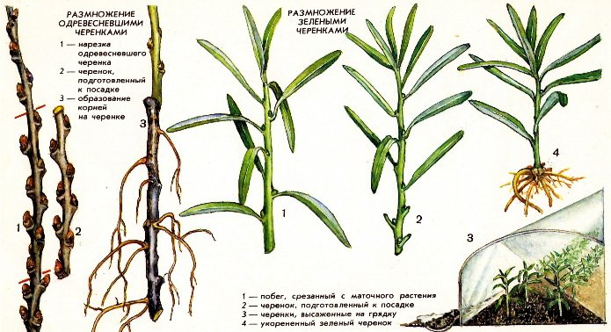

Slide 15
Выбор и подготовка участка
При выборе места под облепиху учитывают, что она светолюбивая и зимостойкая порода, хорошо растет на открытых местах, любит рыхлые, богатые органическими веществами, воздухо- и водопроницаемые почвы, с реакцией почвенного раствора, близкой к нейтральной. Хорошо отзывается на повышенное содержание фосфора в почве.
По рельефу для облепихи предпочтительны ровные участки или склоны с уклоном до 3 ⁰.
Перед посадкой средние дозы внесения удобрений следующие: органических - 80-100 т/га, фосфорных 80 кг д.в., калийных 120 кг/га д.в.
Органическое удобрение можно заменить 2 – 3-х кратной запашкой сидератов.

Slide 16
ПОСАДКА
Срок посадки: весенний – апрель, осенний – 2-ая декада октября.
Схема посадки 4х2 м (1250 раст./га).
Мужские растения размещают в каждом третьем ряду через 5 женских.

Slide 17
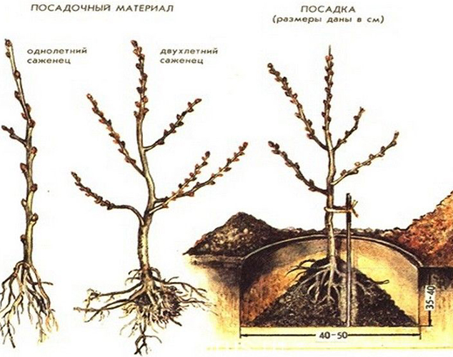
Для посадки используют однолетний или двухлетний посадочный материал, отвечающий требованиям СТБ.
При посадке корневую шейку заглубляют на 10 см и следят за вертикальным расположением растений.
Высаженные растения не обрезают. Удаляют лишь поврежденные веточки.
Высаженные растения поливают из расчета 10-15 л на одно растение.

Slide 18
УХОД ЗА НАСАЖДЕНИЯМИ
Ремонт в первые 2 года после посадки.
До распускания почек проводится санитарная обрезка.
При массовом появлении листогрызущих и сосущих вредителей проводится однократное опрыскивание инсектицидом
В неплодоносящих насаждениях почву содержат под черным паром. На третий год после посадки в насаждениях формируют сплошной газон.
В первые два года органические и минеральные удобрения не вносят. Начиная с третьего года ежегодно весной вносят 30 кг/га д.в азота,а осенью – 60 кг/га фосфора и 90 кг/га – калия.
В засушливый период (наименьшая влагоемкость составляет на среднесуглинистых почвах 70%, на легких песчаных почвах - 60%) производят полив.
В конце октября - начале ноября штамбы белят водно-дисперсионной краской «Садовая».

Slide 19
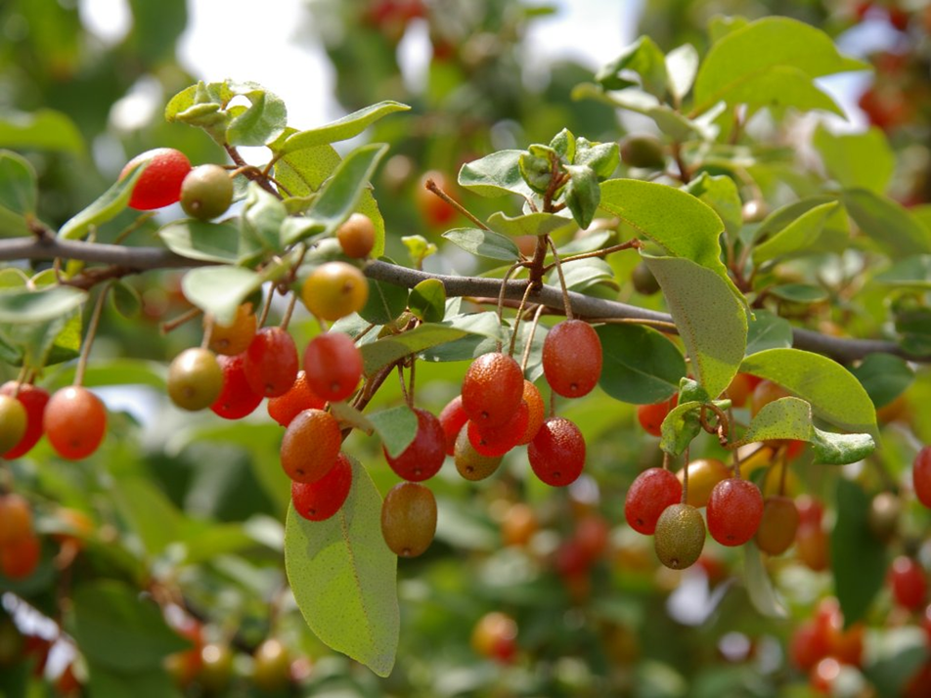
Лох
Лох (синонимы - пшат, джигда, гуми) относится к роду лох (Elaeagnus), семейству лоховых (Elaegnaceae). Род насчитывает около 40 видов распространенных в Европе, Азии и Северной Америке.
E.multiflora -лох многоцветковый (гуми) выращивается как плодовая культура в Японии, Китае, Корее и на юге Сахалина. В Россию был впервые интродуцирован в XIX столетии как декоративное растение. Наиболее перспективный вид для нашей республики.

Slide 20
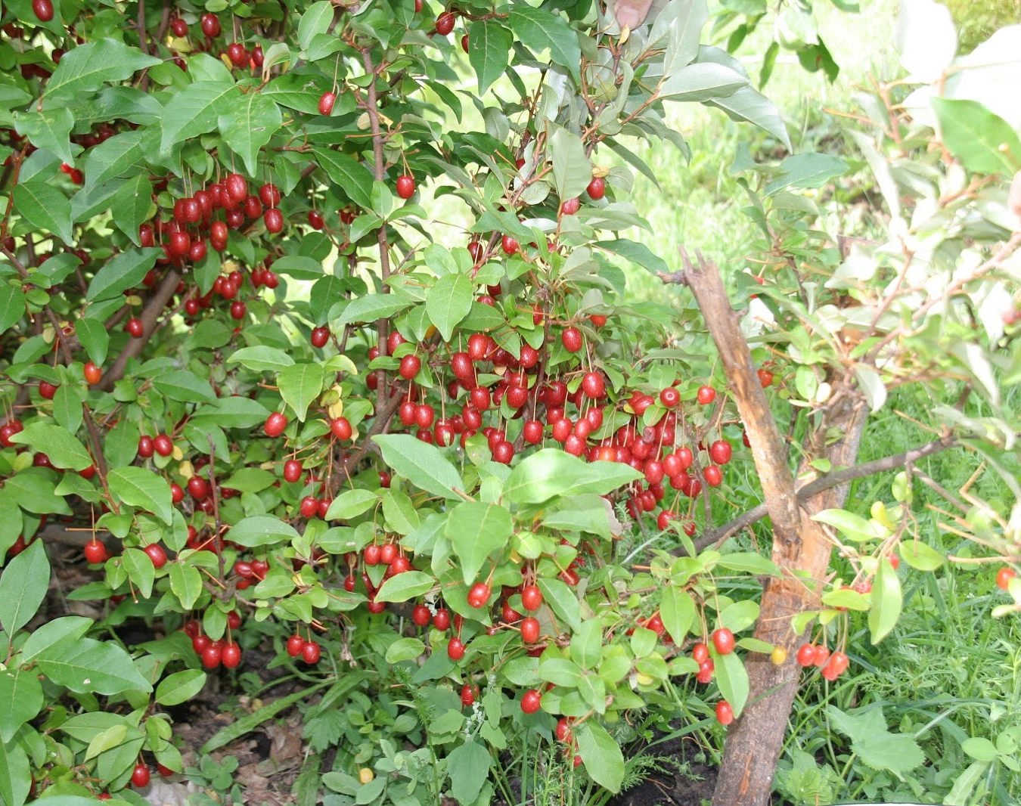
Биохимический состав плодов
Плоды гуми содержат 16,0 – 22 % сухих веществ; 1,4-2,3% органических кислот; 11,8-18,5% сахаров; 15 -27 мг% аскорбиновой кислоты;
Плоды гуми отличаются высоким содержанием каротина и катехинов. Они полезны при заболеваниях желудочно-кишечного тракта, улучшают кровоснабжение органов, оказывают тонизирующее действие на организм.

Slide 21
Биологические особенности
Гуми - кустарник высотой от 1 до 2,5 м. За один вегетационный период способен формировать ветви второго и третьего порядков. Листья сверху ярко-зеленые, снизу серебристые с коричневыми пят­нышками, сохраняют окраску до заморозков. Цветки обоеполые, насекомоопыляемые. Плод - ложная костянка округлой или цилиндрической формы, длиной 1-2 см и до 1 см в диаметре. Масса плода 0,7 - 1,7 г.
Плоды сладкие или кисло-сладкие, слегка терп­кие. По мере созревания окраска плодов изменяется от зеленой до желтой или красной. Плоды покрыты серебристо-белыми чешуйками, ко­торые на солнце выглядят золотистыми. Период созревания всего 20-25 дней (первая - вторая декада июля). Созревшие плоды не осы­паются.
Урожайность 5-7 кг с куста.

Slide 22
Требования к условиям произрастания
Лох многоцветковый относительно теплолюбивое и светолюбивое растение, влаголюбивое, но не требовательное к плодородию почвы. Корневая система мочковатая, поверхностная (располагает­ся в слое почвы 0-40 см). Растения, благодаря клубеньковым бактери­ям, способны, как и облепиха, фиксировать атмосферный азот.
При подмерзании, благодаря высокой регенерирующей способности, лох легко восстанавливается. Практически не имеет болезней и вре­дителей и только в сырые годы поражается фузариозом и серой гнилью.

Slide 23
Размножение
Размножается лох многоцветковый семенами, черенками, отводками и делением куста.
Семена требуют длительной предпосевной подготовки: в субстрате из песка 2-3 месяца выдерживают при температуре 18-25 ⁰С, затем 4-5 месяцев при температуре + 1-3 ⁰С.
Всхожесть семян до 92-98%. Высушивание семян перед стратификацией приводит к резкому снижению всхожести.
Размножение полуодревесневшими (летними) черенками дает тоже хорошие результаты. Укоренение дуговидных отводок составляет 100%.

Slide 24
Выращивание
На постоянное место растения высаживают весной, корневую шейку при посадке заглубляют на 4-6 см, побеги обрезают на высоте 30 см от земли, для формирования куста. Рыхление почвы неглубокое - под кустом 5-6 см, за пределами кроны на 10-12 см. В первые 8-10 лет вырезают только больные и поврежденные ветви, в дальнейшем проводят омолаживающую обрезку.
Продолжительность плодоношения гуми - 20-25 лет.

Slide 25
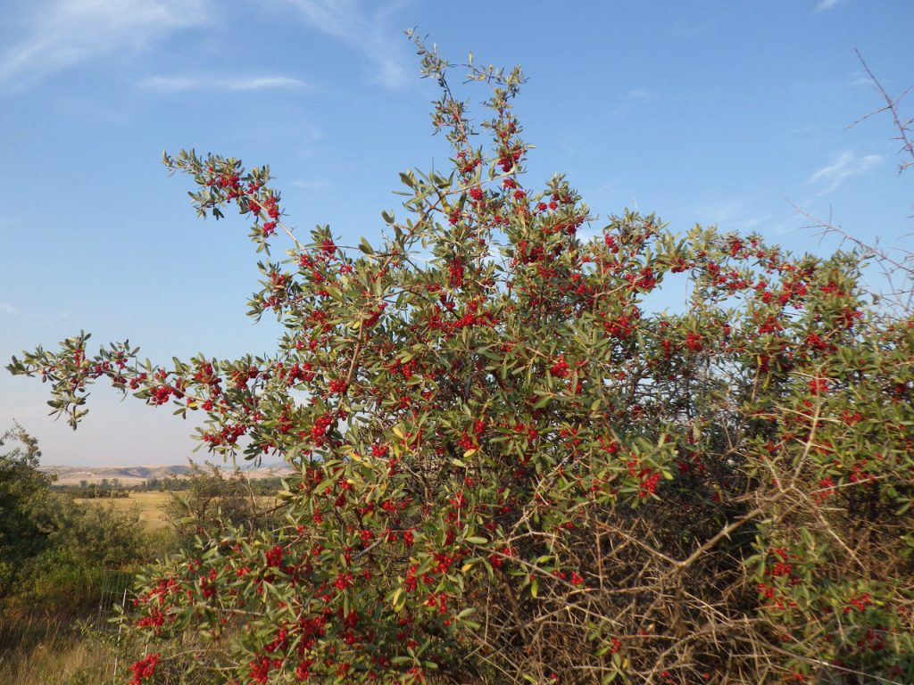
Шефердия
Род Sheferdia Nitt. (2n = 22, 26). Се­мейство Еlеаgnасеае Juss. (Лоховые). Известны 3 вида шефердии. Все виды растут в Северной Америке. Род считается наиболее древним в семействе.
Шефердия - колючий кустарник до 4-6 м высоты. Ветви темно-зеленые, покрыты сереб­ристыми чешуйками. Листья плотные, серебристо-зеленые, покрыты че­шуйками, продолговато-яйцевидные.
Урожайность высокая. Плоды собирают в конце октября — начале ноября после первых заморозков, хотя они начинают созревать уже с конца июля — начала августа.

Slide 26
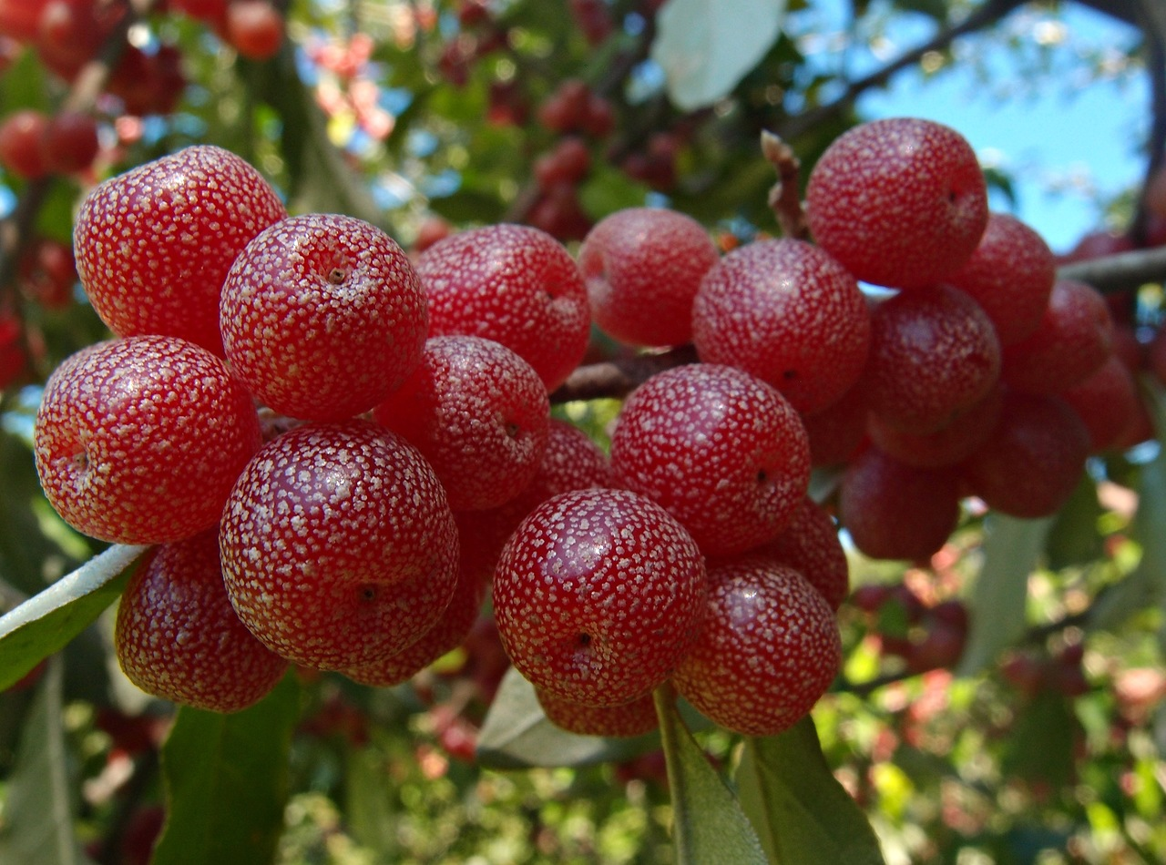
Плоды — округлые или шаровидные костянки, до 6-10 мм в диаметре, ярко-красные. Мякоть кисловатая, сочная, приятная на вкус, особенно пос­ле морозов.
Содержат до 21% сахаров, до 3% кис­лот, более 150-250 мг/100 г витамина С, каротин, дубильные вещества, полифенольные соединения, пектин; обладают высокими пищевыми и диетическими свойствами.
Плоды используют в свежем виде и перерабаты­вают на сок, компот, кисель, варенье, джем, вино, сушат.

Slide 27
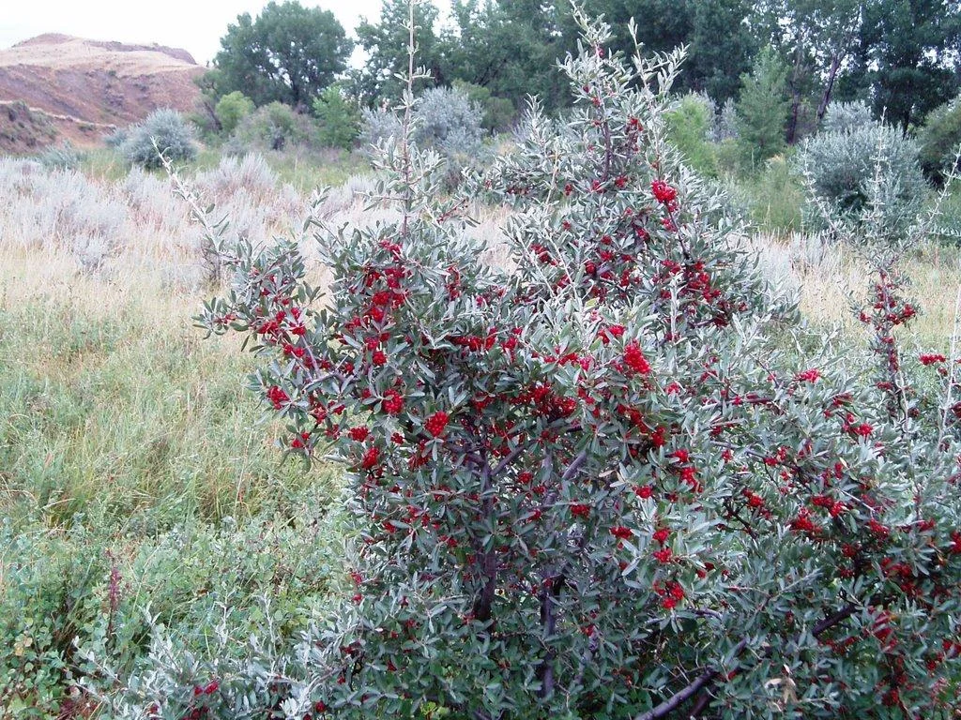
Биологические особенности
Растения двудомные. У мужских растений цветковые почки крупные, округлые, у женских — мелкие, заостренные. Женские цветки распускают­ся на 2-3 дня раньше мужских. Цветут рано. Цветки желтые, покрыты серебристыми чешуйками, устойчивы к заморозкам, мужские собраны в короткие колосовидные соцветия, женские (пестичные) — чаще одиночные. Цветоножки короткие. Цветет 6-10 дней.
Растения долговечные, очень светолюбивые, отличаются более высокой устойчивостью к факторам среды, чем облепиха и лох, в том числе к засухе и морозам
Размножается корнеотпрысками, зелеными и одревесневшими черенками.

Slide 28
Перспективы использования
В основном шефердия ценится как декоративное растение, хотя и выращи­вается как плодовое в индивидуальных хозяйствах, особенно в США. Исполь­зуется в селекции — известны гибриды шефердии и облепихи.
В России еще очень слабо введена в культуру. Перспективна как плодовое и декоративное растение, но для этого, прежде всего, необходимо создание новых сортов. Важ­ное значение имеет интродукция североамериканских форм.
Положительные результаты выращивания шефердии серебристой получены в ЦРБС Украины.

